Slide 1
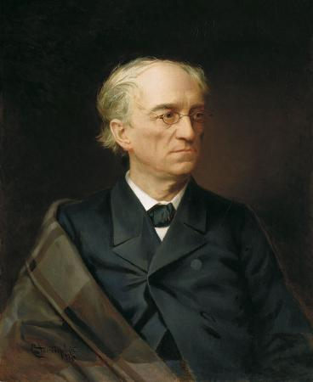
Человек и природа в стихотворениях Фёдора Ивановича Тютчева
Стихотворения «Неохотно и несмело…»,
«С поляны коршун поднялся…», «Листья»
Автор презентации:
Кормашова Н.С., учитель
МОУ «Бегуницкая СОШ»

Slide 2
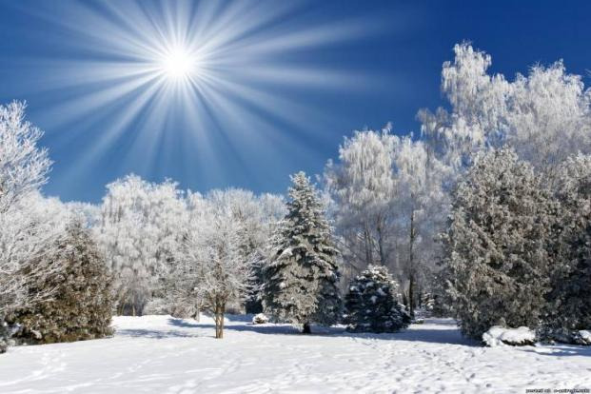
С творчеством Ф.И.Тютчева мы знакомы с детства.
Кто из вас не помнит эти строчки:
Люблю грозу в начале мая,
Когда весенний первый гром,
Как бы резвяся и играя,
Грохочет в небе голубом… ?
«Чародейкою - Зимою
Околдован лес стоит…»

Slide 3
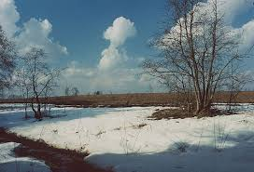
Сначала эти произведения представляются нам стихотворениями о природе.
«Зима недаром злится:
Прошла её пора –
Весна в окно стучится
И гонит со двора…»
«Ещё в полях белеет снег,
А воды уж весной шумят,
Бегут и будят сонный брег,
Бегут и блещут и гласят…»

Slide 4
Фёдор Иванович Тютчев (1803 – 1873)
Родился в усадьбе Овстуг
Брянского уезда Орловской
губернии в старинной культурной дворянской семье.
Получил хорошее домашнее образование, с детства усвоил основные европейские языки.
Стихи начал писать в детские годы.
Учился в Московском университете; много читал, пополнял самостоятельно своё образование.
22 года провёл на дипломатической службе.

Slide 5
Особенности лирики
Пейзажная лирика одна из основных в творчестве поэта. Точнее её следует назвать – пейзажно-философской. Природа у Тютчева – живой, чувствующий организм. И сам пейзаж у Тютчева показан через лирические переживания человека, связан с философскими размышлениями о жизни и смерти, о месте человека в мире, о любви, о человеческой судьбе.

Slide 6
Неохотно и несмело солнце смотрит на поля…
1) Какие картины природы
возникают перед нами
при чтении этого стихотворения?
2) По каким признакам можно определить, что это ранняя весна?
3) Какими художественными приёмами пользуется поэт при описании весенней грозы?

Slide 7
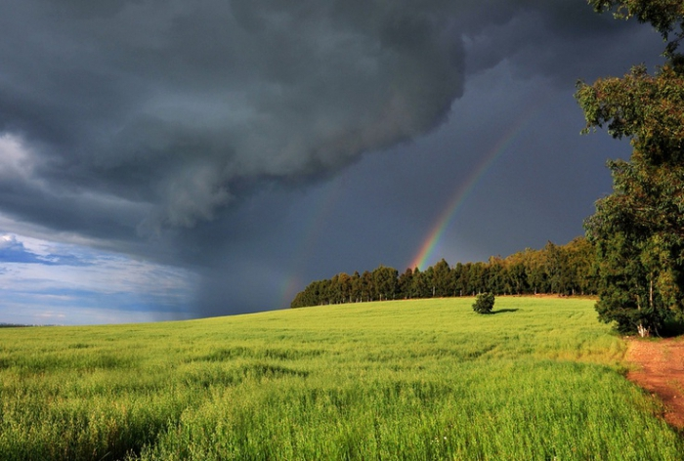
Изобразительно-выразительные приёмы в стихотворении:
А) эпитеты:
Б) олицетворения:
В) сравнение:
- Выпишите их из текста стихотворения.

Slide 8
Проверьте себя!
Эпитеты: зеленеющие (нивы), (пламень) белый и летучий, сердитей и смелей, смятенная.
Олицетворения: «солнце смотрит на поля», «принахмурилась земля», «солнце раз ещё взглянуло исподлобья».
Сравнение: «вихрем пыль летит с полей».

Slide 9
Какое стихотворение созвучно?
Люблю грозу в начале мая,
Когда весенний первый гром,
Как бы резвяся и и грая,
Грохочет в небе голубом…

Slide 10
С поляны коршун поднялся…
Какое сравнение содержится в этом стихотворении?
В чём смысл сопоставления коршуна и человека?
В чём заключён философский смысл этого стихотворения?
Природа дала коршуну два мощных
крыла, чтобы парить в высоте,..

Slide 11
… а человек, лишённый крыльев, словно прирос к земле – ему не подняться в небо.
В стихотворении ставится вопрос о назначении человека.
Человек не может до конца слиться с природой.
Даже наделённый крылатой мыслью,
Он остаётся приросшим к земле.

Slide 12
Стихотворения «Листья»
В какой форме написано стихотворение?
Какие две контрастные картины рисует автор?
С какой просьбой обращаются листья к ветру?
Какой философский смысл содержится в этом
стихотворении?

Slide 13
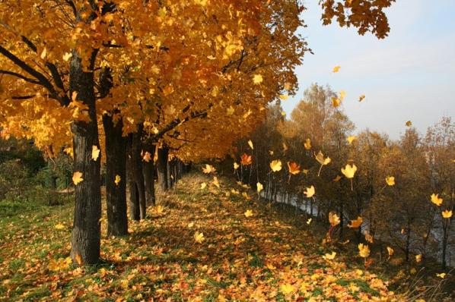
Быстротечна жизнь листьев, так же, как и жизнь человека…
Листья не хотят даром висеть и желтеть и просят
Ветер унести их на юг, туда, куда улетели птицы, чтобы жить полной радостной жизнью.
В быстротечности жизни листьев
и печаль, и красота.
В стихотворении чувствуется
настроение грусти, печали от
предопределённости всего живого на земле.

Slide 14
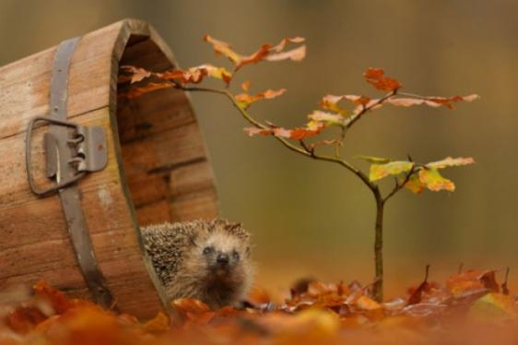
Задание на дом:
Выучить одно из стихотворений (по выбору).
Подготовить выразительное чтение стихотворений А.А.Фета (стр. 203 – 208)
Подумайте, что общего и чем различаются стихотворения Ф.И.Тютчева и А.А.Фета?

Slide 15
Спасибо за работу!

